Slide 1

경증 치매 노인을 위한 일상기록 어플리케이션의 설계 Design of daily record application for the elderly with mild dementia
소속 : 강남대학교 소프트웨어응용학부
발표자 : 학부생 정재승
발표일 : 2018.11.17.

Slide 2
목차
2
Ⅰ. 서론
1. 연구의 배경
2. 연구의 필요성 및 목적
Ⅱ. 관련 연구
1. 치매 탐색
2. 사용자 조사
3. 유사 사례
Ⅲ. 어플리케이션 설계
1. 시스템 설계
2. 사용자 인터페이스 설계
3. 어플리케이션 구성
4. 시연 영상
5. 전문가 인터뷰
Ⅳ. 결론
1. 결론 및 제언

Slide 3
3
Ⅰ. 서론
연구의 배경
2. 연구의 필요성 및 목적

Slide 4
Ⅰ. 서론
4
1. 연구의 배경
[연구의 배경]
대한민국은 고령사회로 진입하였고, 치매환자의 수 또한 증가하고 있음
‘고령사회’로 진입한 대한민국
나날이 증가하는 치매환자
▶2017년, 한국 고령인구가 사상 처음으로 14%를 넘어섰다. (출처:통계청)
▶현재 대한민국 노인 치매 유병률은 9.94%이다. (출처:중앙치매센터)
<그림-1> 2017년 인구주택총조사
<그림-2> 노인 인구 중 치매환자 수
(단위:%, 출처:통계청)

Slide 5
Ⅰ. 서론
5
1. 연구의 배경
[연구의 배경]
치매환자의 치료는 시기가 빠를수록 비용적 효율이 좋아짐
치매환자의 절반 이상이 경증치매 환자
치매의 진행도와 치료비용
▶2017년 중앙치매센터 연차보고서에 따르면, 한국 치매환자의 57%가 경증 치매환자이다. (출처:중앙치매센터)
▶치매 중증도별 치매환자 1인당 연간 관리비용에 따르면, 경증 치매일 때 가장 비용 부담이 적은것으로 나타난다. (출처:중앙치매센터)
<그림-3> 중증도별 치매 분포
<표-1> 치매환자 1인당 연간 관리비용

Slide 6
Ⅰ. 서론
6
1. 연구의 배경
[연구의 배경]
국가 차원의 치매 관련 정책은 매우 많은 비용을 소모함
국가 정책, ‘치매국가책임제’
▶지역사회 치매지원센터의 확대 및 설치
▶치매 인력의 확충
▶치매의료비의 90%를 건강보험에 적용
<그림-5> 연간 국가 치매 총 관리비용 추이
(단위:조 원, 출처:중앙치매센터)
106조
<그림-4> 연도별 치매 환자 수 추이
(단위:만 명, 출처:중앙치매센터)

Slide 7
Ⅰ. 서론
7
2. 연구의 필요성 및 목적
[연구의 목적]
노인 경증 치매 환자의 치매 진행속도를 경감시킬 수 있는 해결 방안 연구
연구의 필요성
▶대한민국은 고령사회로 진입하였고, 치매환자의 수 또한 증가하고 있다. 증가하는 치매 환자를 관리할 수 있어야 한다.
▶치매환자의 치료는 시기가 빠를수록 비용적 효율이 좋아진다. 경증 치매환자의 증상 호전에 도움이 되는 기술이 필요하다.
▶국가 차원의 치매 관련 정책은 매우 많은 비용을 소모한다. 따라서 치매 치료 비용 절감에 도움이 되는 기술이 필요하다.
연구의 목적
▶경증 치매 노인을 대상으로 치매 진행의 원인을 해소하여 치매 진행을 완화하고자 한다.

Slide 8
Ⅰ. 서론
8
1. 연구의 배경
[연구의 배경]
노인의 스마트폰 사용을 지원하는 추세이며, 노인의 스마트폰 접근성이 높다고 판단됨
노인의 스마트폰 사용 환경
노인 스마트폰 사용자를 위한 정책
▶노인의 스마트폰 보유율은 점차 증가하고 있다.
(출처: 과학기술정보 통신부 ,한국 인터넷 진흥원)
▶여러 기관에서 지역사회협력 프로젝트의 일환으로 노인 대상 스마트폰 교육을 진행하고 있다.
▶2018년 7월 13일부터 65세 이상 기초연금 수급자를 대상으로 월 1만 1000원 한도로 이동 통신 요금 감면을 시행하고 있다.
<그림-6> 60, 70대 노인의 스마트폰 보유율
(단위:%, 출처:과학기술정보 통신부)

Slide 9
Ⅰ. 서론
9
2. 연구의 필요성 및 목적
[연구의 목적]
노인 경증 치매 환자의 치매 진행속도를 경감시킬 수 있는 해결 방안 연구
노인 경증 치매 환자의 치매 진행속도를 경감시킬 수 있는 스마트폰 어플리케이션 제안
연구의 필요성
▶대한민국은 고령사회로 진입하였고, 치매환자의 수 또한 증가하고 있다. 증가하는 치매 환자를 관리할 수 있어야 한다.
▶치매환자의 치료는 시기가 빠를수록 비용적 효율이 좋아진다. 경증 치매환자의 증상 호전에 도움이 되는 기술이 필요하다.
▶국가 차원의 치매 관련 정책은 매우 많은 비용을 소모한다. 따라서 치매 치료 비용 절감에 도움이 되는 기술이 필요하다.
▶국가 정책은 모든 치매 노인을 수용 하기엔 비용적 효율이 떨어지므로, 저렴하고 접근성과 보급성이 좋은 스마트폰 어플리케이션을 제안한다.
연구의 목적
▶경증 치매 노인을 대상으로 치매 진행의 원인을 해소하여 치매 진행을 완화하고자 한다.
▶국가 정책은 모든 치매 노인을 수용 하기엔 비용적 효율이 떨어지므로, 저렴하고 접근성과 보급성이 좋은 스마트폰 어플리케이션을 제안한다.

Slide 10
10
치매 탐색
2. 사용자 조사
3. 유사 사례
Ⅱ. 관련연구

Slide 11
Ⅱ. 관련연구
11
1. 치매 탐색
[치매 탐색]
치매에 영향을 미치는 요인은 크게 우울, 스트레스, 자아 존중감으로 나뉨
자아
존중감
우 울
스트레스
치매의 요인
▶노인의 우울과 스트레스는 자아존중감과는 부적 상관 관계를 보인다. 노년기 때는 자아존중감이 스트레스와 우울 사이에 매개효과가 크다. (출처:한국노년학회)

Slide 12
Ⅱ. 관련연구
12
2. 사용자 조사
[사용자 조사]
시장 환경을 조사한 결과 연구 방향을 구체화함
요구 - 치매 노인에게 필요한 것
보완 – 개발된 앱을 분석하여
▶2016년 치매노인 126명을 대상으로 한 설문조사.
1. 일정 관리 : 약물 복용 알림 및 체크 기능, 병원 방문 일정 관리
2. 운동 관리 : 목표량을 설정하여 꾸준히 신체 운동을 관리
3. 회상 활동 : 우울감을 극복할 수 있는 회상 활동
4. 치매 정보 : 식습관 및 생활습관 등 정보 제공
5. 의사 소통 : 가족(보호자)과의 소식을 접할 수 있는 기능
(출처 : 한국콘텐츠학회 논문지)
▶실제 상용화 되기 전이나 연구 목적으로 개발된 앱을 분석한 결과,
신체 운동 관리, 우울감 극복, 보호자에게 상태를 알리는 기능 등을 갖춘 어플리케이션이 미개발 되어 있다.
(출처 : 한국콘텐츠학회 논문지)

Slide 13
Ⅱ. 관련연구
13
2. 사용자 조사
[사용자 조사]
시장 환경을 조사하여, 사용자들이 요구하는
버킷리스트와 회상 활동을 활용한 우울감 극복 어플리케이션을 제작하기로 하였음
치매 심화 원인 극복
▶치매 가속의 원인들을 해소할 수 있는 방법들을 찾아보았다.
1. ‘회상요법’을 사용하면 치매환자의 우울을 감소시킬 수 있다. (출처 : 대한간호학회지)
2. 꾸준히 약물을 복용하고, 운동을 하며, 일기를 쓰고, 버킷리스트를 작성하는 것이 증상 완화에 도움이 된다.
(출처 : ‘치매, 이길 수 있는 전쟁’, 비타북스 )
▶회상요법은 일기를 쓰는것으로 적용이 가능하고, 버킷리스트는 성취감을 통하여 우울감을 해소하고 자아존중감을 높일 수 있다.
회상 요법
▶노인에게 적용한 회상용법은 자존감 강화, 자기인식 강화, 긍정적인 감정상태 유발, 의상소통술, 자발성 및 웃음의 증진, 우울감 감소 등의 효과가 있다.(출처 : 대한간호학회지)

Slide 14
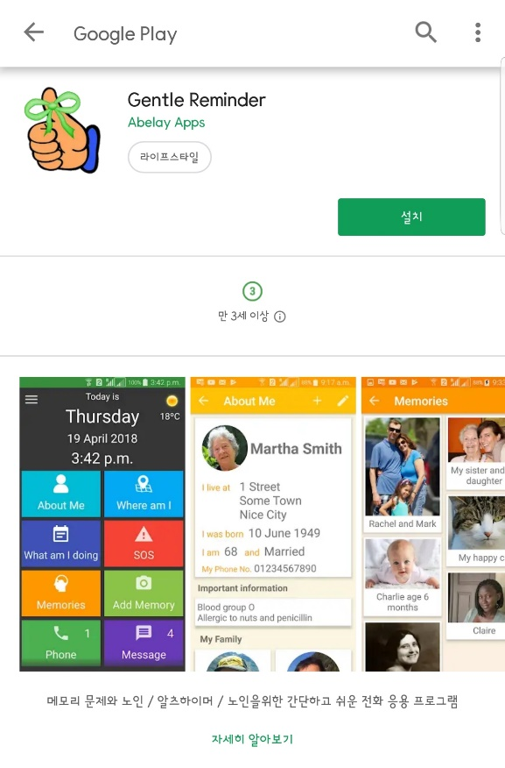
Ⅱ. 관련연구
14
3. 유사 사례
[유사 사례]
치매 관련 어플리케이션은 게임이 가장 많고
주제와 유사한 어플리케이션은 외국에서 제작되어 국내에서 사용하기 힘듬
<그림-7>
치매 관련 어플리케이션
<그림-8> Gentle Reminder
유사 사례 – Gentle Reminder
(출처:구글 플레이스토어)
▶노인 · 알츠하이머 환자를 대상으로 스마트폰을 간단하게 사용할 수 있는 홈 UI를 제공한다.
▶일상생활에서 기억과 관련된 것들을 간단한 클릭만으로 저장할 수 있게 하였다.
한계점
▶외국에서 제작되어 영어로 구성되어있다.
▶대상자의 시각적 특성을 고려하지 않은 색깔을 선정하였다.
▶기능이 많고 복잡하다.
(단위:개, 출처:구글 플레이스토어)

Slide 15
15
1. 시스템 설계
2. 사용자 인터페이스 설계
3. 어플리케이션 구성
4. 시연 영상
Ⅲ. 어플리케이션
설계

Slide 16




Ⅲ. 어플리케이션 설계
16
1. 시스템 설계
[시스템 구성도]
전자 앨범 업로드
전자앨범 조회
전자 앨범 조회
전자앨범 공유, 추천
USER
SERVER
보호자
수행한 버킷리스트 수정
전자 앨범 저장
환경설정
끄적이기(일기)
버킷리스트
저장된 전자앨범 불러오기
PhoneDB
<그림-9> ‘쉼표노트’시스템 구성도
DB
▶ 사용자가 버킷리스트와 끄적이기(일기)를 등록하면 전자앨범에 저장된다.
▶ 전자앨범은 서버와 데이터베이스에 저장되어 보호자가 전자앨범을 조회할 수 있다.

Slide 17
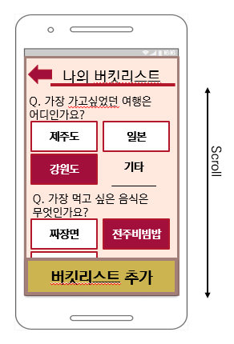
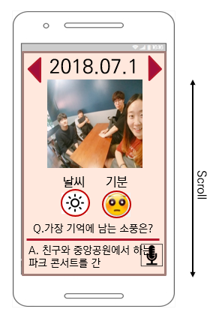
Ⅲ. 어플리케이션 설계
17
2. 사용자 인터페이스 설계
[UI 설계]
대상자의 특성을 고려하여 난색계열·큰 아이콘과 글씨·3단계 이하의 구조로 설계하였음
노인의 시각적 특성
수정체의 노화로 사물의 초점을 섬세하게 맞추기 어려워진다.
<그림-10> 어플리케이션 UI 기획
2. 수정체가 노랗게 변하면서 단파장을 투과하지 못하게 되어 파랑이 검정처럼 보이게 된다. 따라서 파랑 계열(한색 계열)의 색지각이 어려워진다. (출처: 한국디지털디자인협의회)
UI 설계
1.어플리케이션 인터페이스의 화면과 구조를 단순화 하였다.
모든 텍스트의 크기는 14sp(약 14pt) 이상으로 지정하였다.
2.한색 계열 색의 사용을 피하고 난색 계열의 색을 사용하였다.

Slide 18
Ⅲ. 어플리케이션 설계
18
3. 어플리케이션 구성
[어플리케이션 구성]
<그림-11> 어플리케이션 구성도
회원가입
1
초기화면
2
버킷리스트
끄적이기(일기)
전자앨범
환경설정
그룹
버킷리스트
작성
개인
버킷리스트
작성
버킷리스트
조회
일기
작성 및 조회
버킷리스트,
일기 조회
3

Slide 19
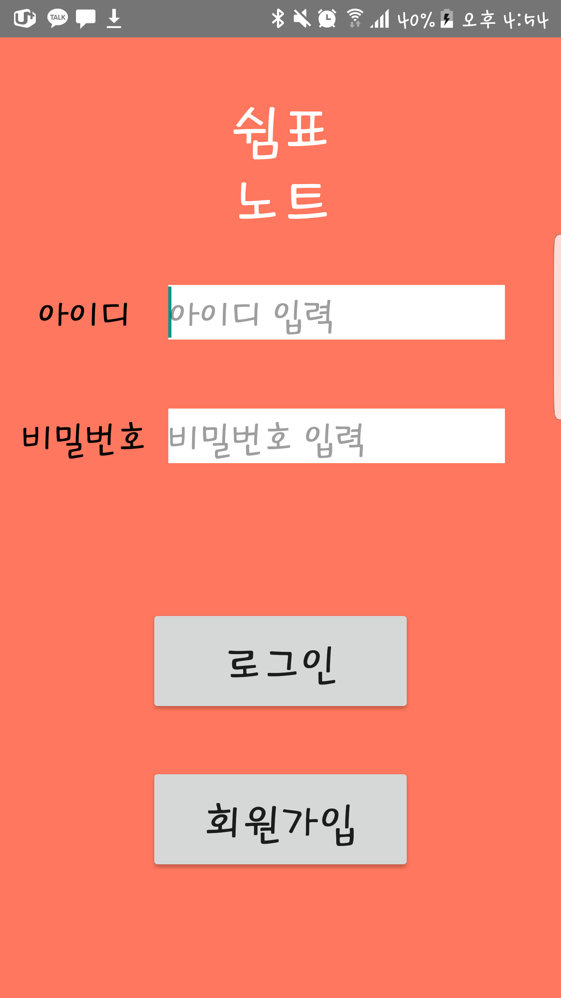
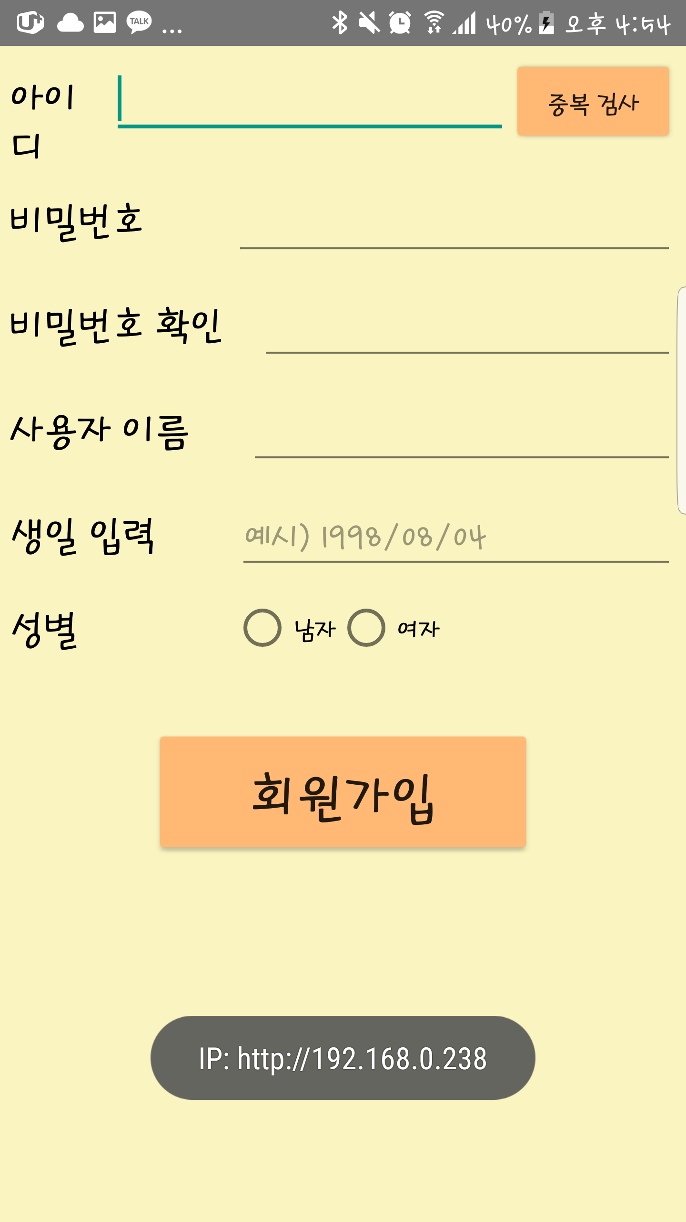
Ⅲ. 어플리케이션 설계
19
3. 어플리케이션 구성
[어플리케이션 구성]
로그인
회원가입
<그림-12> 로그인
<그림-13> 회원가입

Slide 20
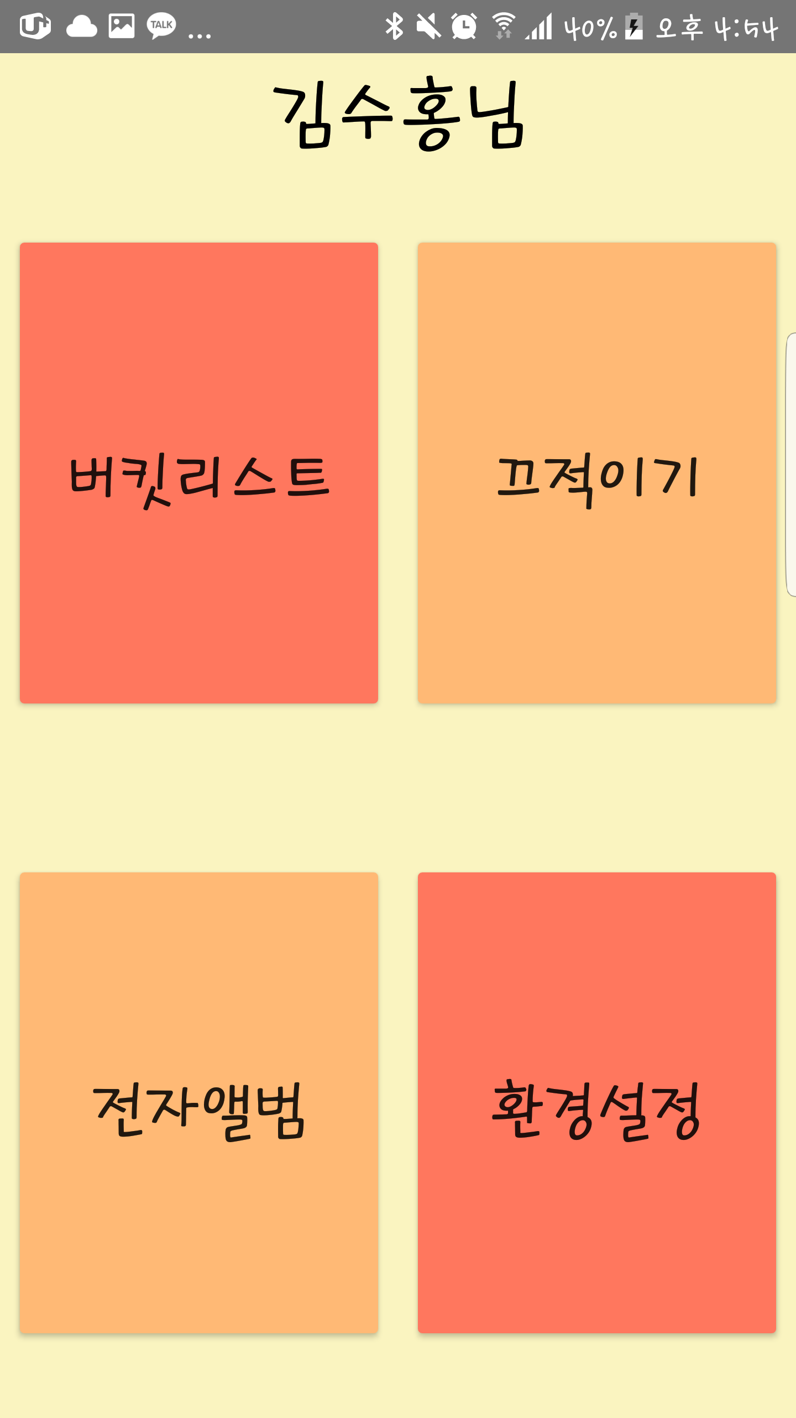
Ⅲ. 어플리케이션 설계
20
3. 어플리케이션 구성
[어플리케이션 구성]
메인화면
<그림-14> 메인화면

Slide 21
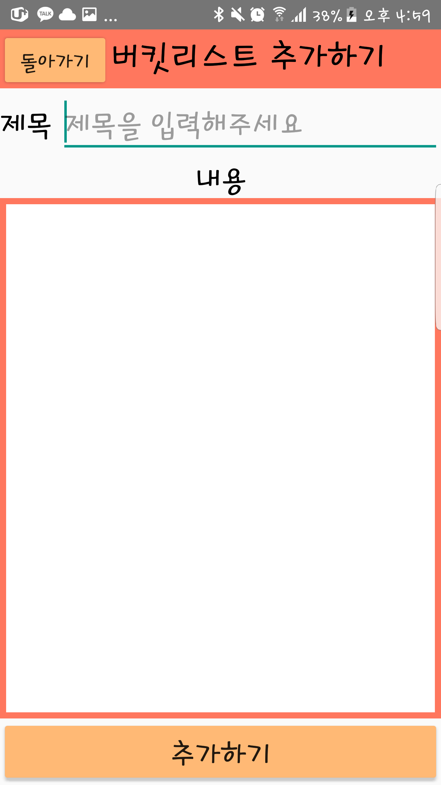
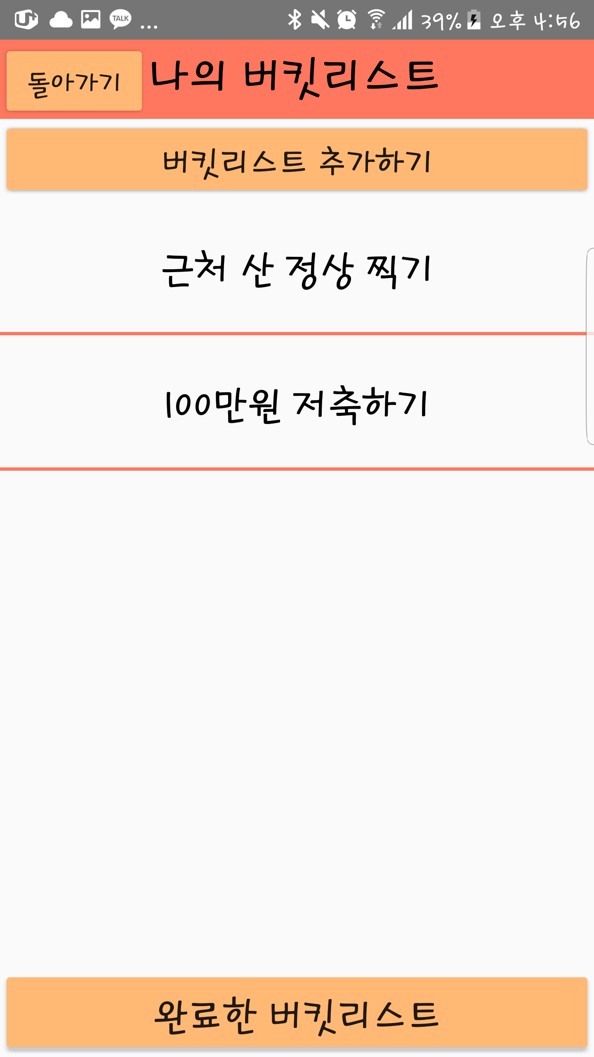
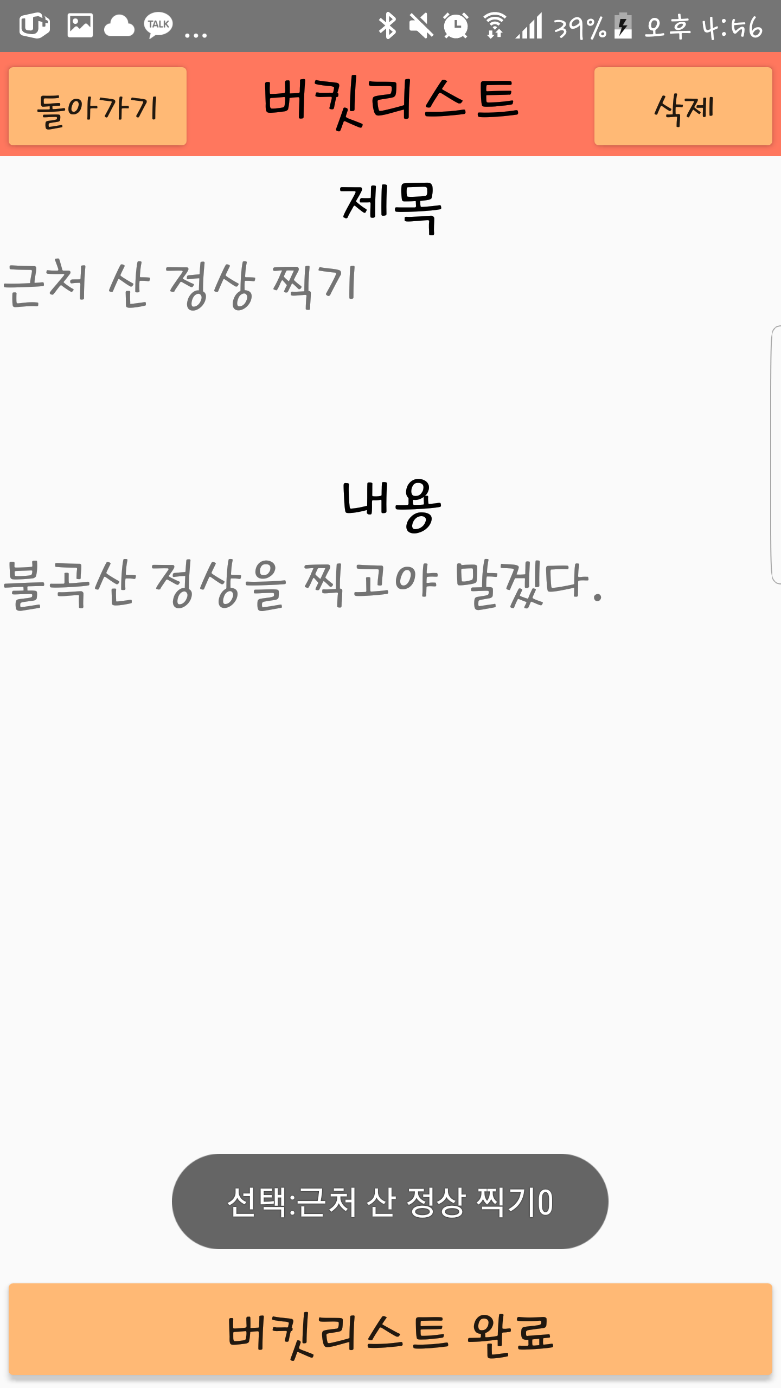
Ⅲ. 어플리케이션 설계
21
3. 어플리케이션 구성
[어플리케이션 구성]
버킷리스트
<그림-15> 버킷리스트 작성
<그림-16> 버킷리스트 목록
<그림-17> 버킷리스트 조회

Slide 22
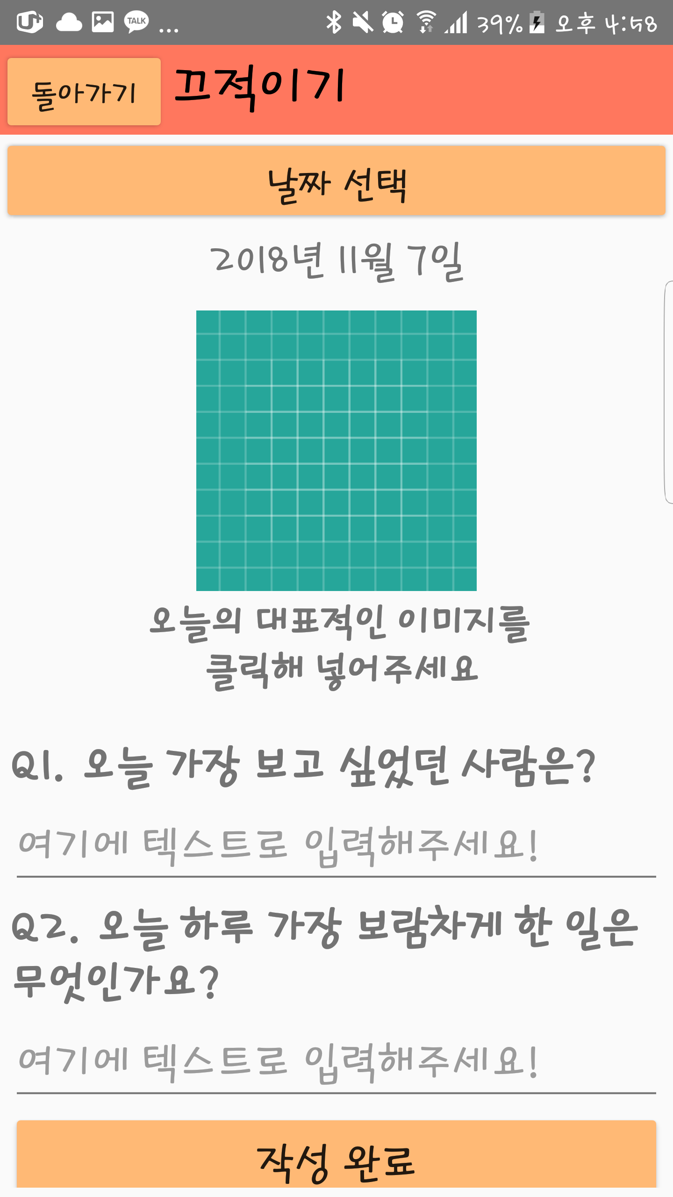
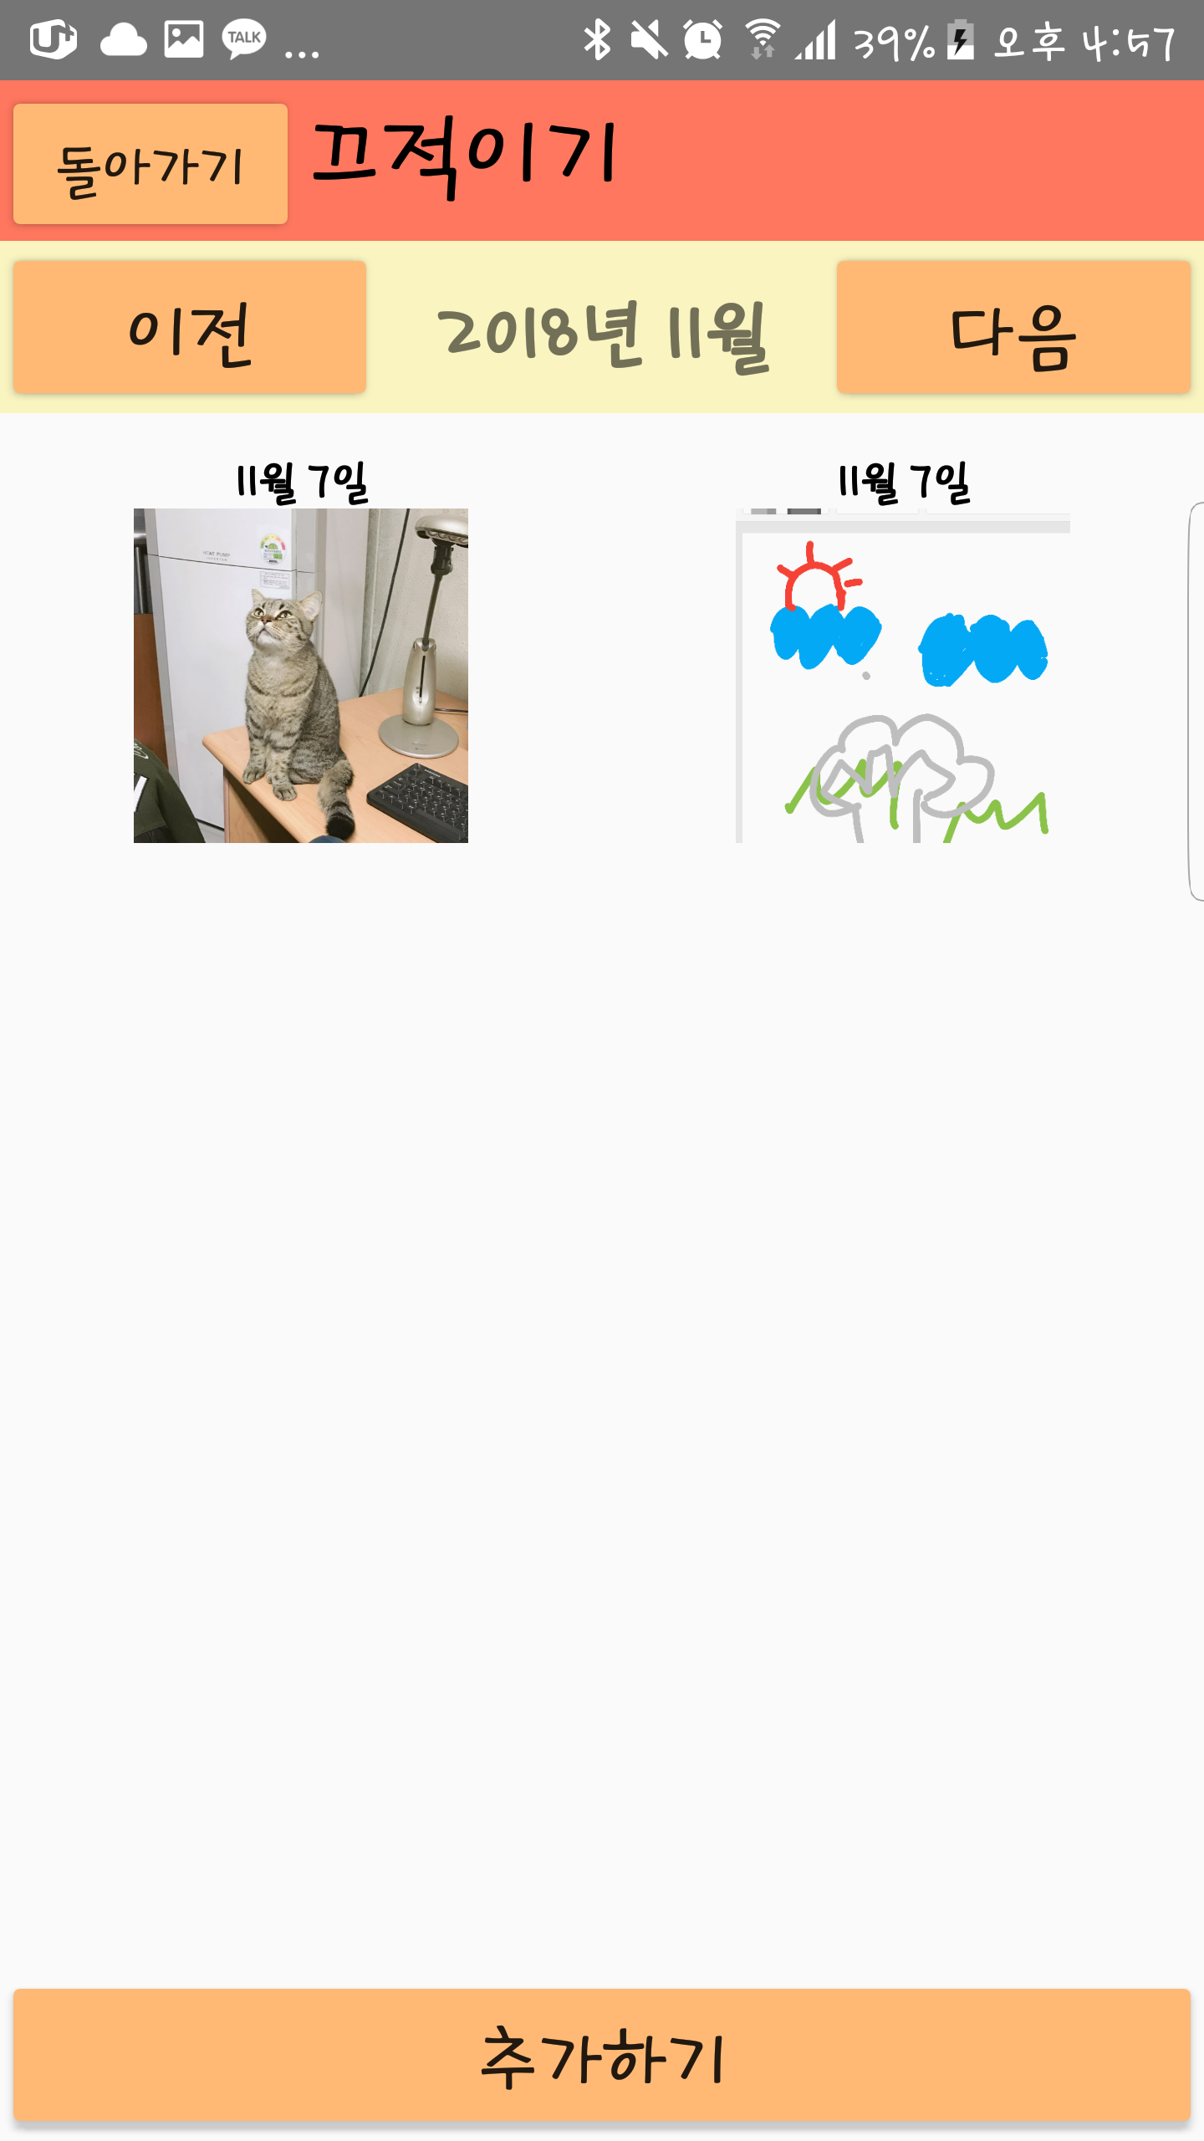
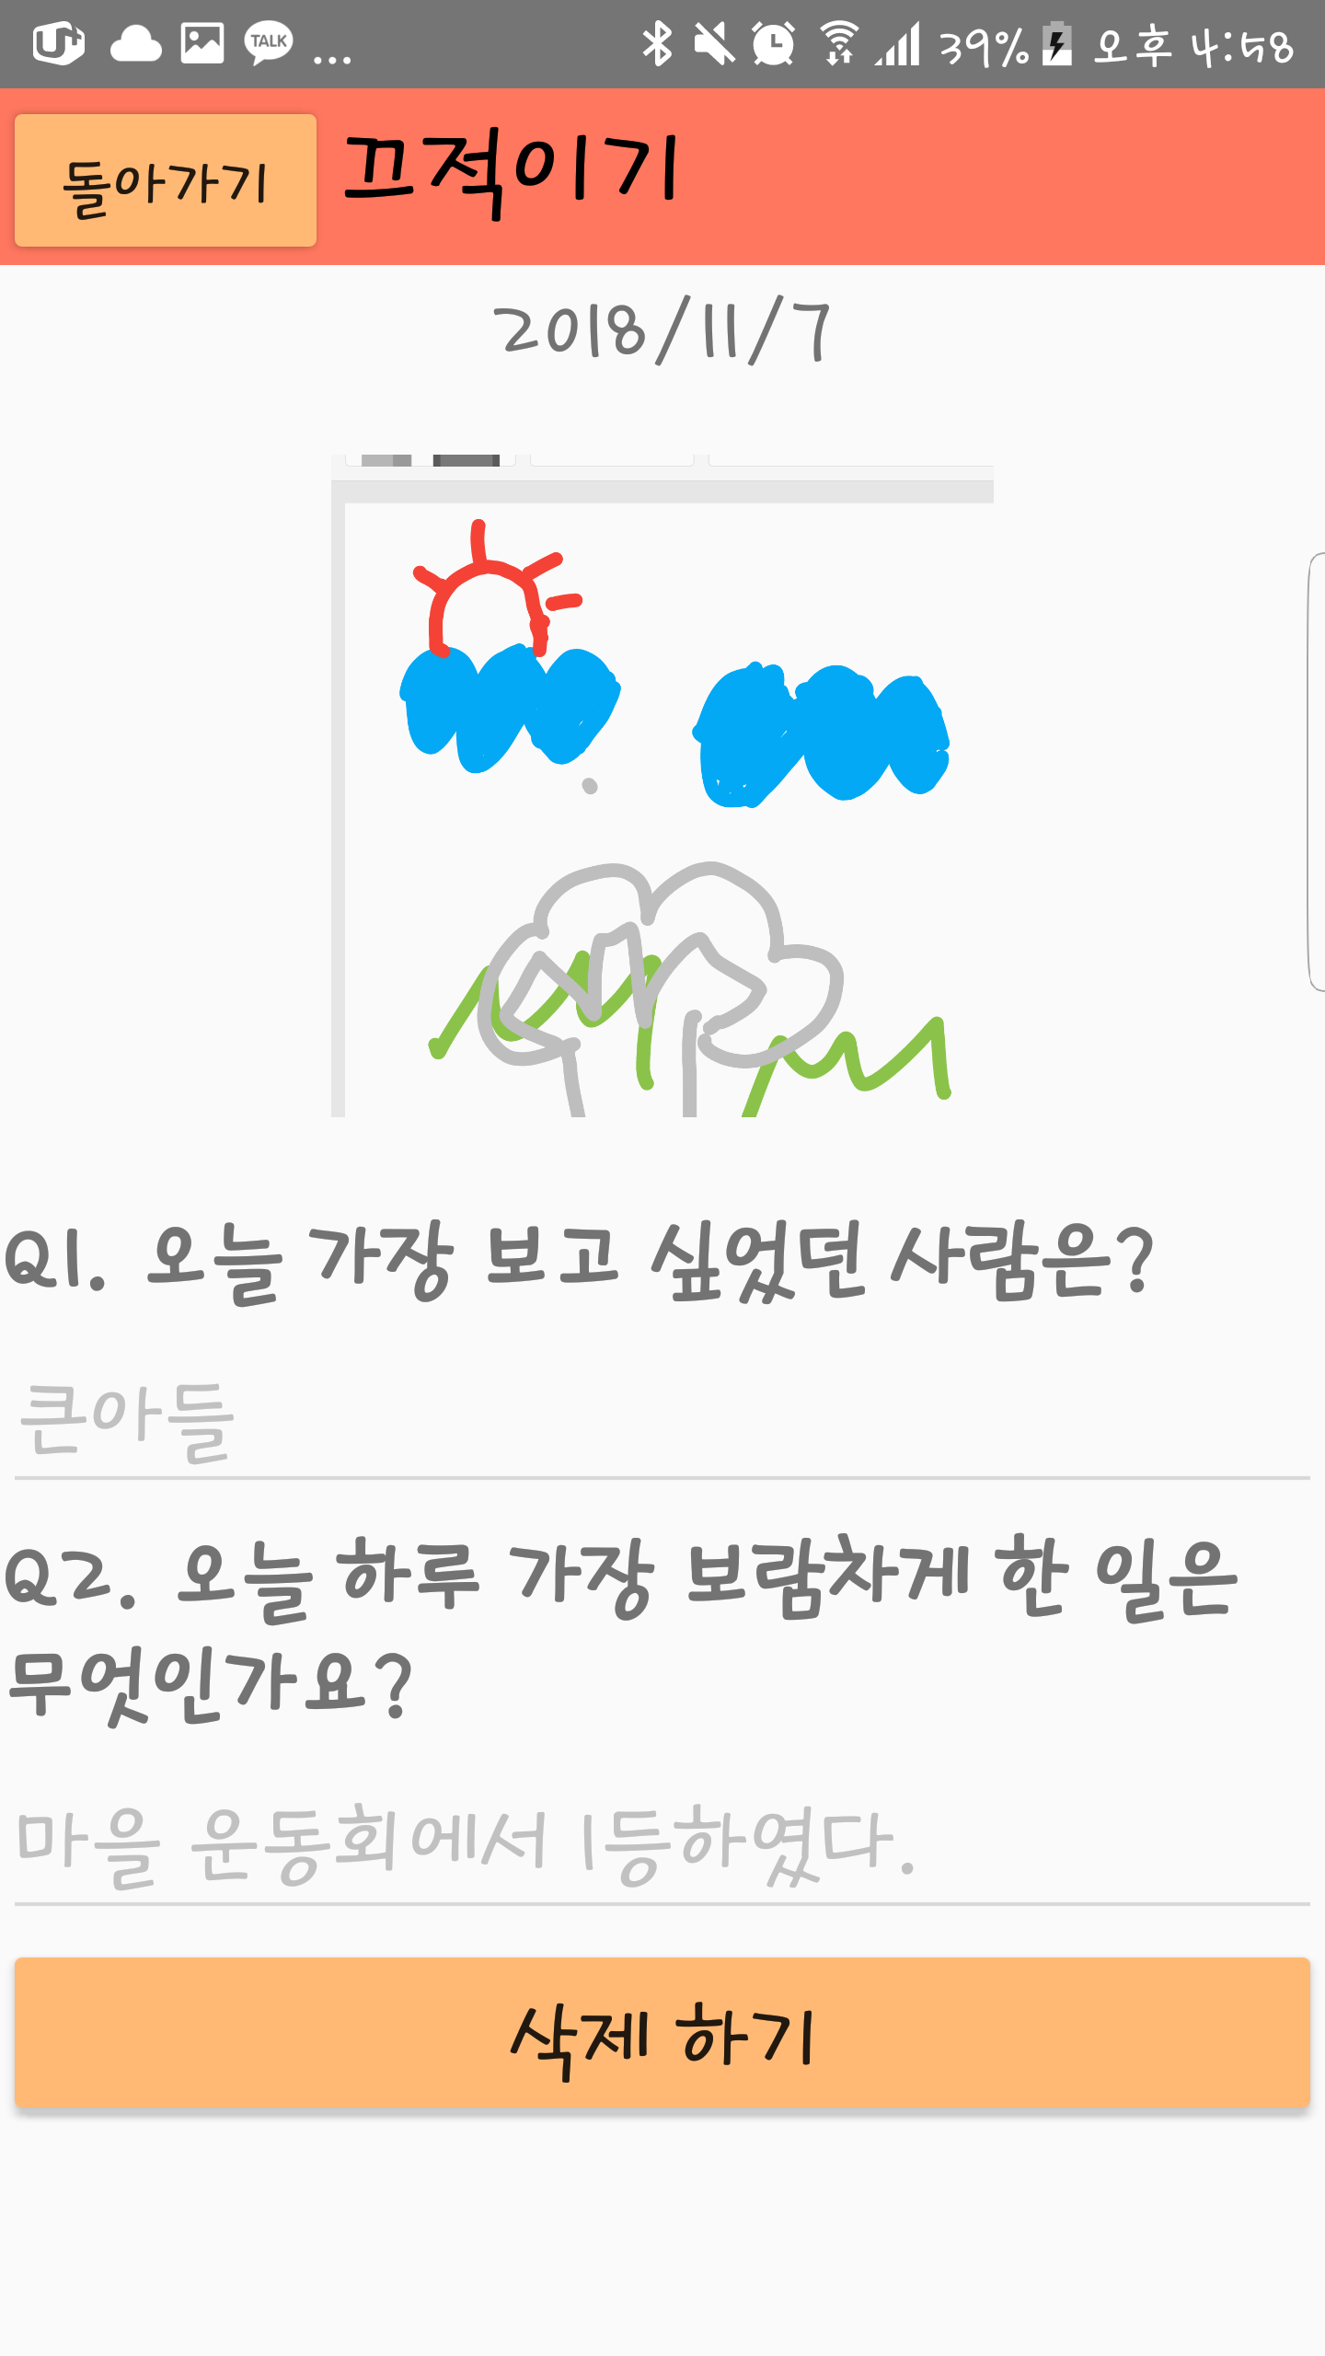
Ⅲ. 어플리케이션 설계
22
3. 어플리케이션 구성
[어플리케이션 구성]
일기
(끄적이기)
<그림-18> 끄적이기 작성
<그림-19> 끄적이기 목록
<그림-20> 끄적이기 조회

Slide 23
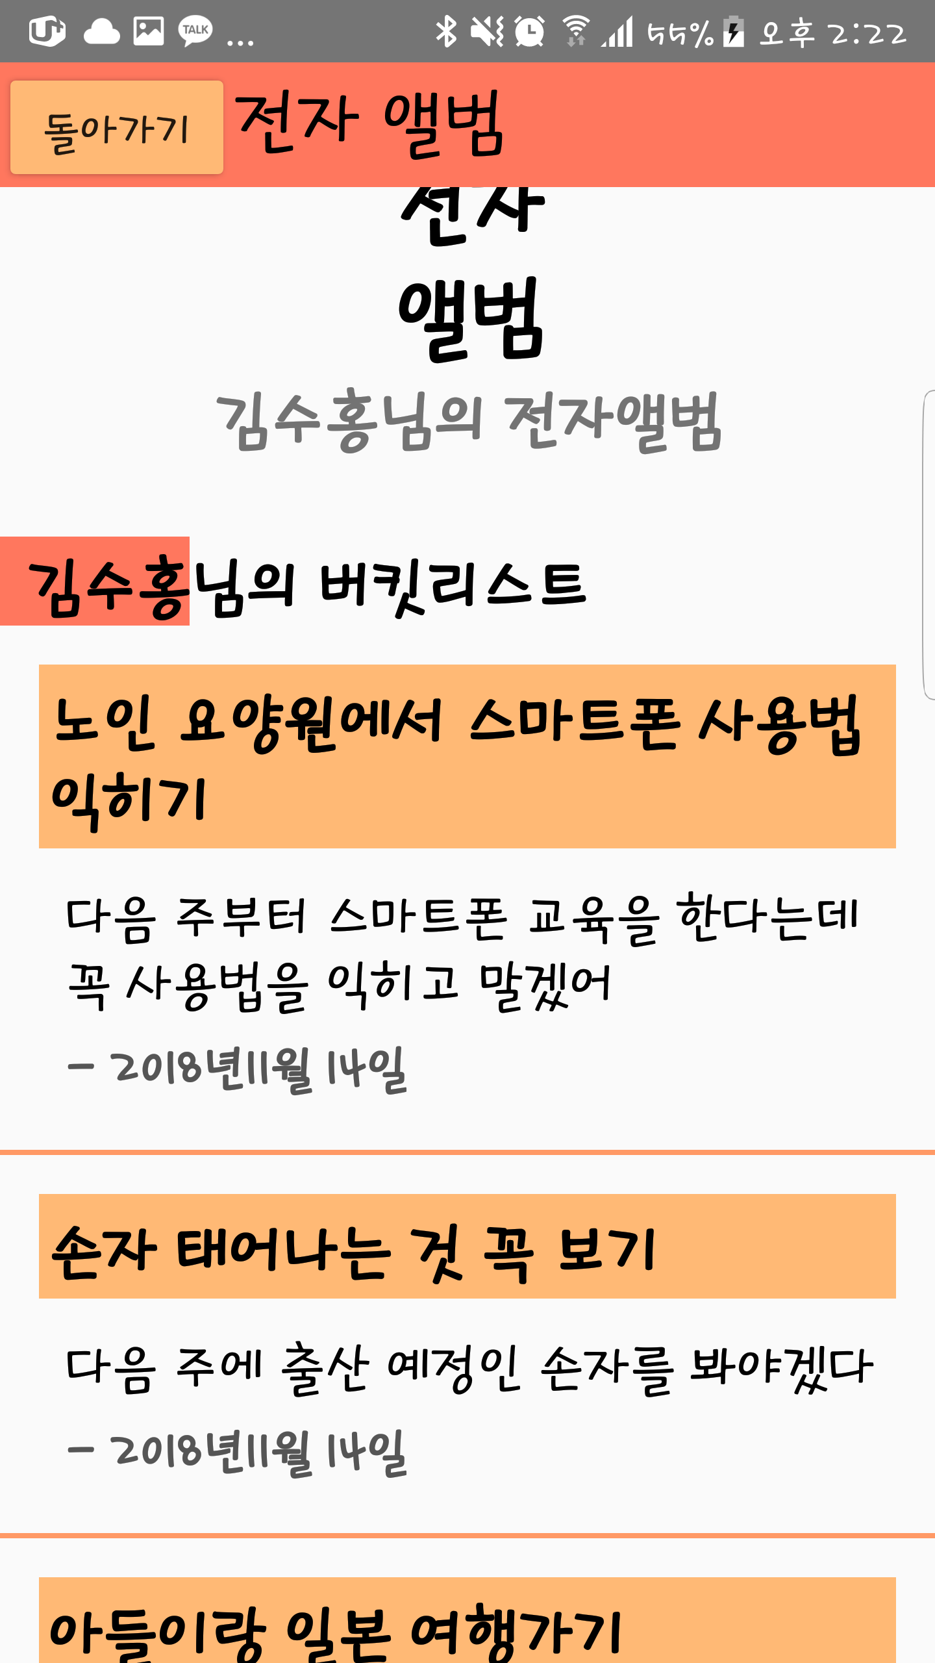
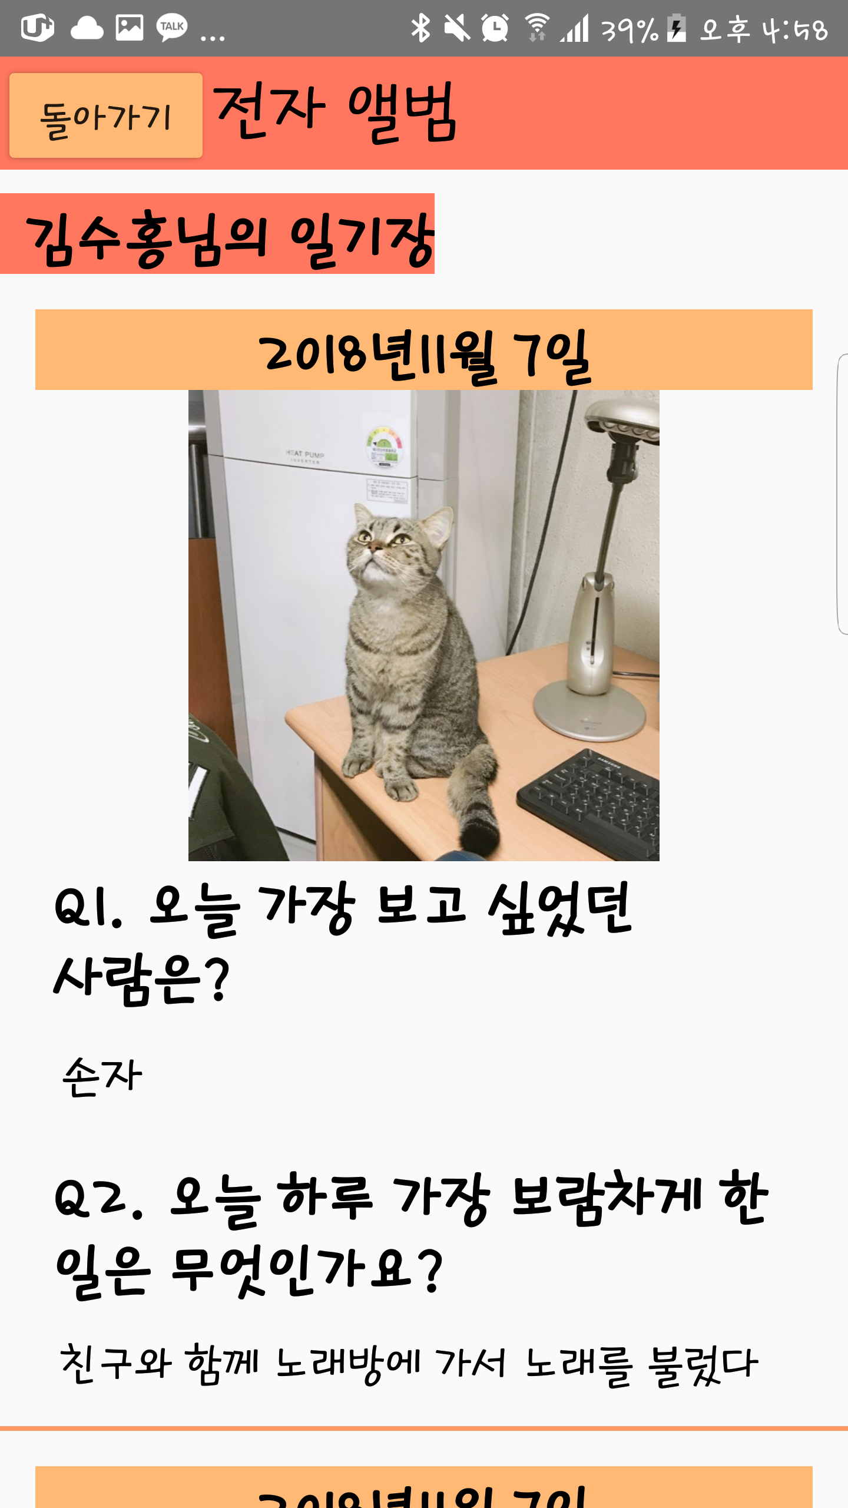
Ⅲ. 어플리케이션 설계
23
3. 어플리케이션 구성
[어플리케이션 구성]
전자앨범
<그림-21, 22> 전자앨범 조회

Slide 24
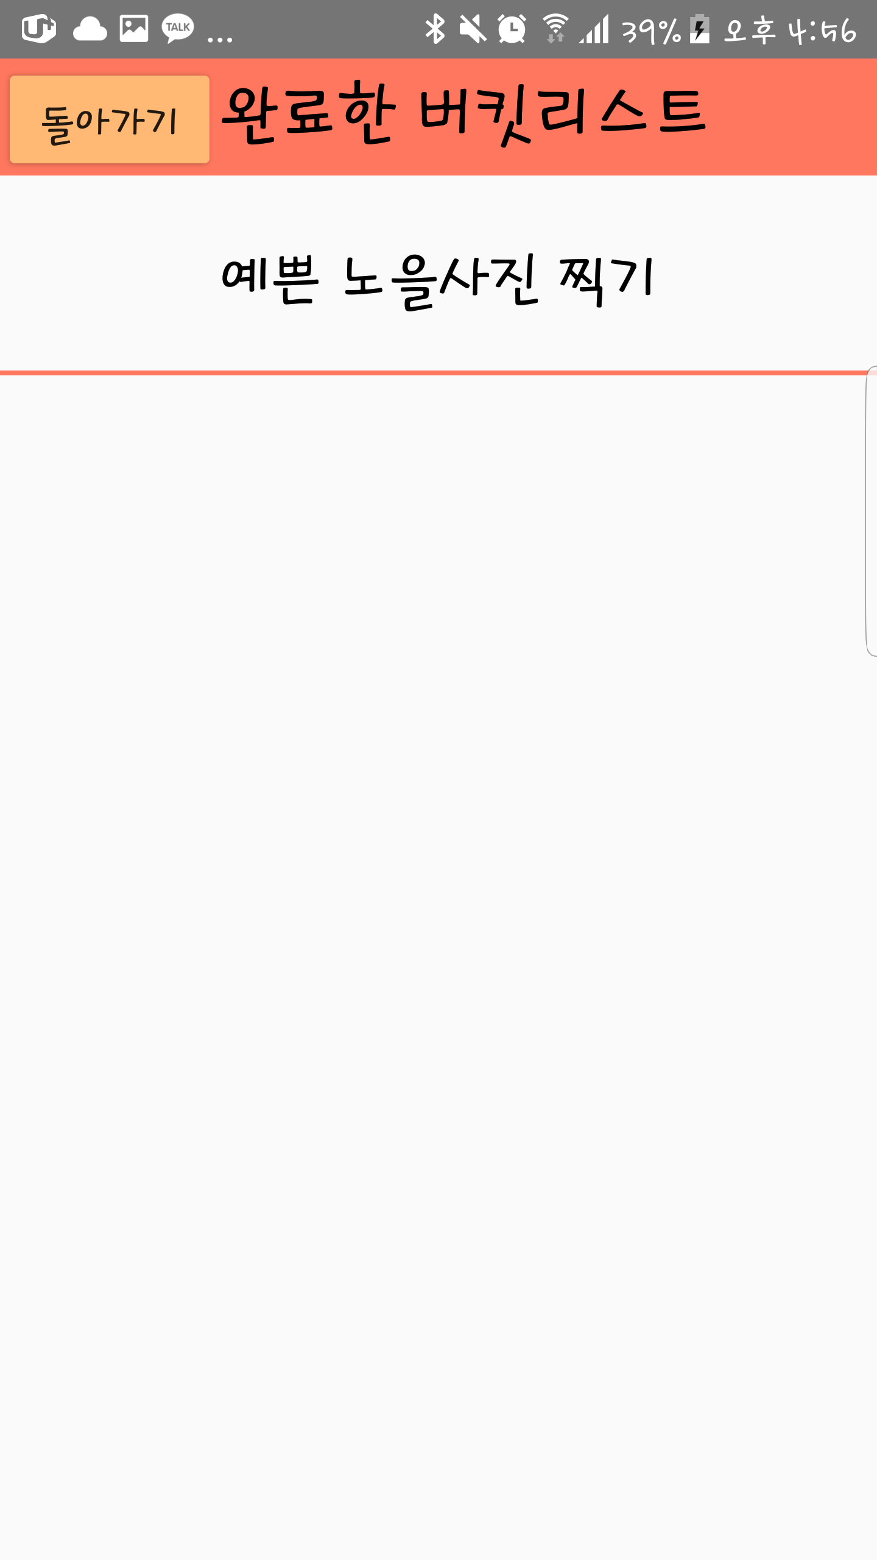
Ⅲ. 어플리케이션 설계
[어플리케이션 구성]
24
3. 어플리케이션 구성
<그림-23> DB 시퀀스
끄적이기
DB
이용자
버킷리스트
DB
전자앨범
DB
끄적이기 추가- 날짜, 이미지, 질문 저장 요청
버킷리스트 추가 -제목, 내용 저장 요청
해당 월(月) 리스트에 추가
‘수행 중’ 리스트에 추가
‘수행 중’ 리스트 추가
끄적이기 리스트 추가
(삭제 버튼 누를 시) 삭제 요청
삭제 요청
삭제된 리스트 출력
‘완료’ 리스트 추가,
‘수행 중’ 리스트 삭제 요청
(완료 버튼 누를 시) 버킷리스트 완료 요청
‘완료’ 리스트 추가,
‘수행 중’ 리스트에 삭제
저장된 버킷리스트, 끄적이기
리스트 출력 요청
요청 값 반환

Slide 25
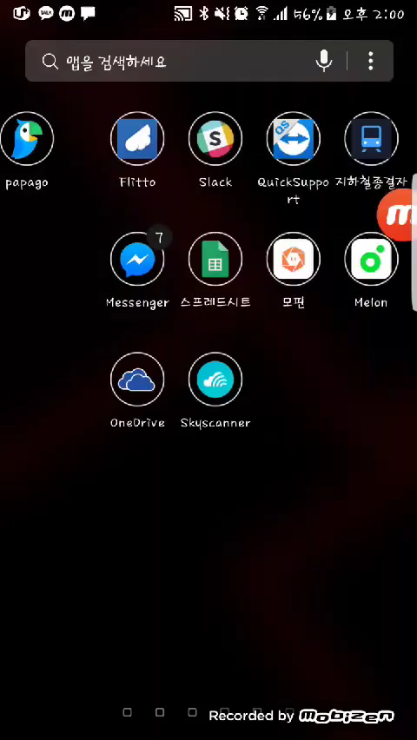
Ⅲ. 어플리케이션 설계
25
4. 시연 영상
[시연 영상]

Slide 26
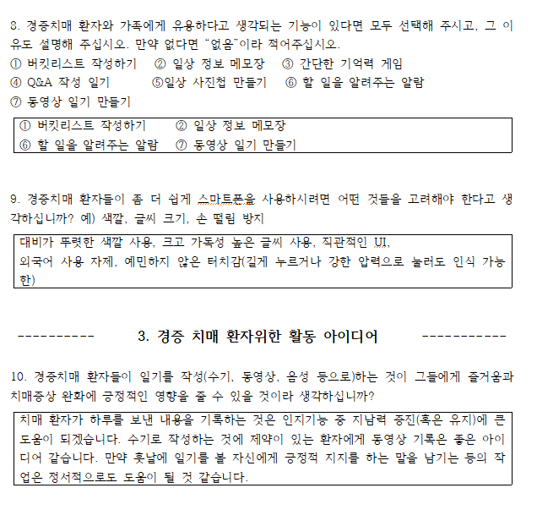
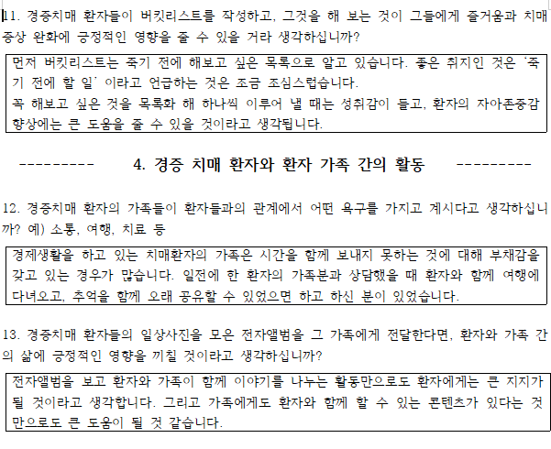
Ⅲ. 어플리케이션 설계
26
5. 전문가 인터뷰
[전문가 인터뷰]
Q. 노인 경증치매 환자에게 유용한 기능
Q. 노인 경증치매 환자의 스마트폰 활용에 고려할 점
① 버킷리스트 작성하기 ② 일상 정보 메모장(일기)
③ 일정 알람 ④ 동영상 일기
① 크고 가독성 높은 글씨 ② 직관적인 UI
③ 외국어 사용 자제 ④ 예민하지 않은 터치감
Q. 노인 경증치매 환자의 일기 작성이 큰 도움이 될까?
<그림-24, 25>
전문가 인터뷰 설문지
A. 치매 환자가 하루를 보낸 내용을 기록하는 것은 인지기능 중 지남력 증진(혹은 유지)에 큰 도움이 될 것 같다. 만약 훗날에 일기를 볼 자신에게 긍정적인 지지를 하는 말을 남기는 작업은 정서적으로도 도움이 될 것 같다.
Q. 노인 경증치매 환자의 버킷리스트 작성⦁달성이 큰 도움이 될까?
꼭 해보고 싶은 것을 목록화 해 하나씩 이루어 낼 때는 성취감이 들고,
환자의 자아존중감 향상에는 큰 도움을 줄 수 있을 것이라고 생각됩니다.

Slide 27
27
Ⅳ. 결론
1. 결론 및 제언

Slide 28
Ⅳ. 결론
28
1. 결론 및 제언
[결론 및 제언]
연구의 목적 recap.
▶본 연구의 목적은 기존에는 없던 경증 치매 노인 대상의 치매 진행 완화 및 우울감소를 위한 어플리케이션의 프로토타입 개발을 진행하는 것이다.
결론
▶대상자들이 요구하는 기능을 갖추고 대상자의 특성을 고려하며 치매 가속의 원인이 되는 요소들을 해소하여 증상 진행을 완화할 수 있는 어플리케이션을 제안한다.
한계점
▶전문가 인터뷰의 표본이 적고 실제 경증치매 노인들이 사용해보지 않았다는 한계점을 가지고있다.
▶대상자가 스마트폰을 사용할 때 입력방식의 어려움을 고민하지 못하였다.
후속 연구에서는 기록방식에 버튼 답변, 녹음, 영상 추가
▶프로토타입 단계의 투박한 디자인으로 현재 단계에선 사용자들이 불편함을 느낄 수 있다.
- 후속 연구에서는 어르신들이 더 친숙하게 사용하실 수 있도록 디자인의 연구를 추가

Slide 29
29
감사합니다.

